Slide 1
A világ, az ember és a szeretet
Janka Ferenc

Slide 2
Bevezetés
Teremtésvédelem filozófiai, teológiai és pragmatikus megközelítésben
A téma leszűkítése: három csomópont
Heidegger: Bevezetés a metafizikába
Balthasar: Csak a szeretet hiteles
Ferenc pápa: Laudato sì
A reflexió kulcskérdése: hogyan juthatunk el a közös cselekvésig
Perspektívánk: a keresztény filozófia önmeghatározása felől
Van-e és ha igen, akkor mi a keresztény filozófia
Notes:
A közönség haszna a bemutatóból: a felnőtt tanulókat jobban érdekli a téma, ha tudják, hogy miért vagy miben hasznos nekik.
Az előadó szakértelmének szintje a tárgyban: röviden jelezze, hogy milyen múltra tekinthet vissza ebben a témában, vagy magyarázza el, hogy miért érdemes a résztvevőknek odafigyelniük Önre.

Slide 3
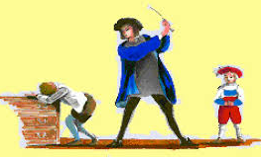
Prelúdium
A brechti kérdés:
Hajlandó lennél-e változtatni az életviteleden?
A(z igazságtalan) közömbös bíró (vö.: Lk 18,1-8)
Istentől nem félt, embertől nem tartott
Egy özvegyasszony
Nem akart igazságot szolgáltatni neki hosszú ideig
Terhemre van és még a végén arcul üt
Az ember és az emberiség helyzete
A „Prügelknabe” „whipping boy” a „pofonfogó legény”?
Azt hisszük, hogy csak a másiknak árt
J.A.: Tudtam, de nem hittem…
Meddig bírjuk?
Notes:
Példák a célkitűzésekre
A tanóra végére tudni fogja a következőket:
Fájlokat menteni a csapat webkiszolgálójára
Fájlokat áthelyezni a csapat webkiszolgálóján
Fájlokat megosztani a csapat webkiszolgálóján

Slide 4
1. Heidegger: Bevezetés a metafizikába
A probléma: Az európai bölcselet létfelejtése a lét és a lényeg kettészakítása folytán
A feladat: a létezőben feltáruló lét kérdezése
A filozófiának nincs célja és haszna
A kereszténység kritikája: a * beállt a platóni-arisztotelészi khóriszmoszba (a lét és a létező, forma - matéria /= teremtő és teremtmény/ kettészakításába és nem kérdezett kellő komolysággal és nem tudott filozófiailag jelentős választ adni a kérdésre
Az ember: kérdés, lényegileg kérdés és csak kérdés
Érdeme: a metafizikai kérdés rehabilitációja és megújítása
Hiányossága: a kérdés és kérdezés túlértékelése
A kérdés mindig már válasz is. A reflektált gondolkodás és cselekvés a spontán kölcsönhatásokhoz képest későbbi és részleges. (Vicc: ki a jobb katona)
Félreismeri és alulértékeli a keresztény bölcselet potencialitását

Slide 5
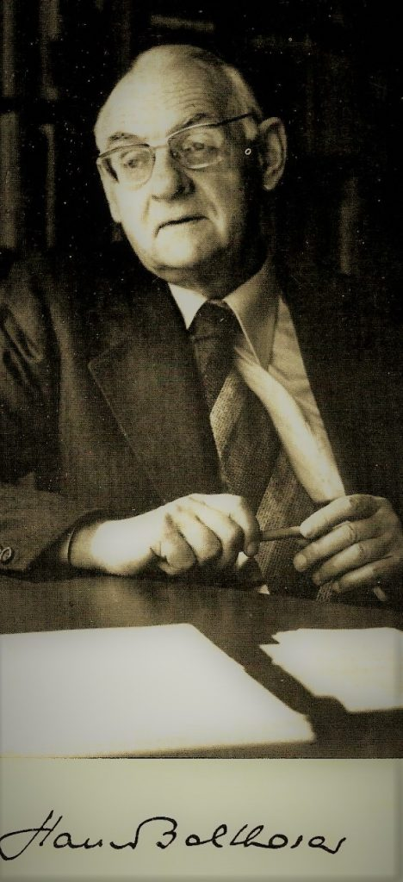
2. Hans Urs von Balthasar: Glaubhaft ist nur Liebe
Az (Istent kereső) ember a kozmológia és antropológia felől indul el
A kozmológiai kiindulás ígéretesnek indult, de az európai felvilágosodás bölcseleti és tudományos fordulatai (az emberre veszélyes) zsákutcákba vezették
Pilinszky: Hasonlat
Az újkori antropológiai kiindulás eleve problematikus, kibontakozásában aztán teljesen elhibázottá lesz: minden dolog kritériuma és mértéke az ember lesz (az Isten nélkülitől a harcos ateistán át az embertelen és az emberellenes emberig)
Pilinszky: Pupilla
Isten szeretete az egyetlen valóság, aminek az emberi szeretet minden kudarca és töredékessége ellenére hinni érdemes, (és ami szerint közösen cselekedni kellene)

Slide 6
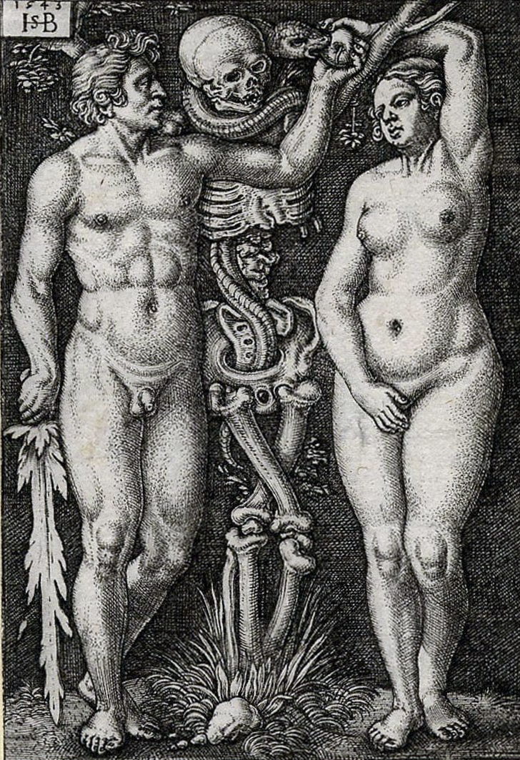
2. Excursus a bűnről
Nincs bűn
Nincs bocsánat
A bűn valláserkölcsi kategória: a törvény megsértése
A bűn szenvedést okoz (J-B. Metz: politikai teológia)
Jada: meghatározni – az ember istent játszik
Bizalmatlanság, szeretetlenség, engedetlenség,
Következménye a megtört harmónia
Isten és ember
Férfi és nő
Ember és természet között

Slide 7
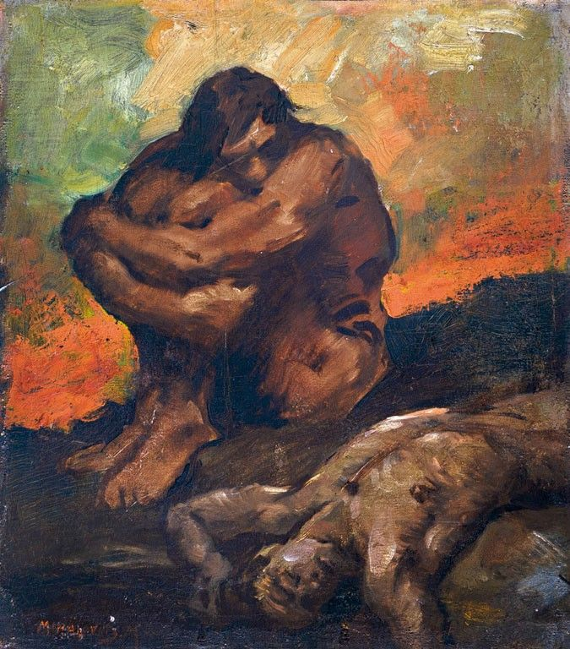
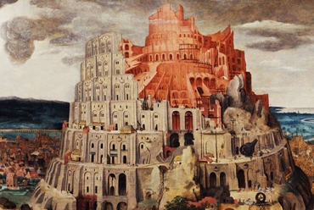
A bűn kiterjedése
A bűn szenvedést okoz (J-B. Metz: politikai teológia)
Irigység, féltékenység, testvérgyilkosság (Káin és Ábel)
Nagyravágyás, értetlenség, ellenségeskedés, háború
A bűn pusztító valósága: özönvíz
(Atomháború)

Slide 8
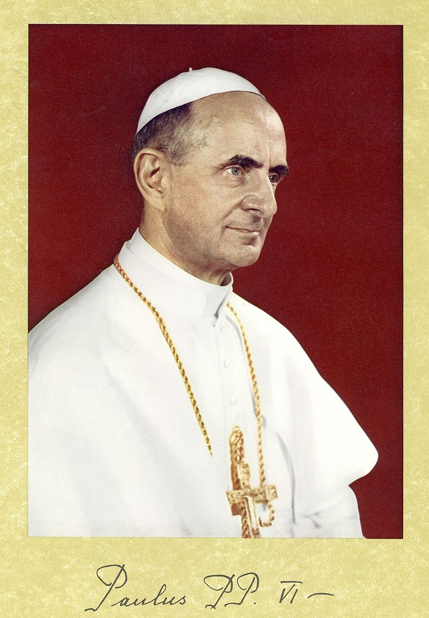
A pápai enciklikák filozófiai és teológiai jelentősége Különös tekintettel a teremtésvédelemre (is)
A pápai enciklikák a valóság egészére reflektálnak
Ferenc pápa elődeit követi
XIII. Leó: Rerum novarum
Az első szociális enciklika
Témája a munkáskérdés
VI. Pál: Populorum progressio
A fejlődés a béke új neve
Valódi fejlődés azonban az, ami az egész emberre és minden emberre vonatkozik
Az integrális, teljes humanizmus: nyitott Istenre és minden emberre, népre

Slide 9
A pápai enciklikák elméleti és gyakorlati jelentősége
II. János Pál: Fides et ratio
A józan ész alapján folytatott párbeszéd mentén lehet és kell a világ és a társadalom problémáit megoldani
Egy pápa a filozófia hírnöke (Henrici)
A keresztény hit és a józan ész viszonyát a keresztény ihletésű filozófia írja le
XVI Benedek: Caritas in veritate
A globális problémák megoldásában az igazság és a szeretet kölcsönösen egymásra vonatkoznak
A vallások sem vonhatják ki magukat az igazság és a szeretet kritériumai alól
A kereszténység megfelel ezeknek a kritériumoknak

Slide 10
3. Ferenc pápa: Laudato sì
Nem puszta kérdezés és naiv reménykedés, hogy a kérdezésből majd magától közösségi cselekvés fakad (⬄Heidegger)
Nem is pusztán elméleti megalapozása a keresztény szeretet igazságának és hitelt érdemlőségének (⬄Balthasar)
Tudomásul veszi az emberiséget fenyegető veszélyeket
A realitásból indul ki és a helyzet közös alakítására hív (és kötelez): ökológiai megtérés
Az értelmileg megalapozott hitből fakadó cselekvésre, tevékeny szeretetre szólít

Slide 11
A pápai enciklikák a keresztény bölcselet* horizontján
A * nem az egyház hivatalos filozófiája
Nem is pusztán keresztény emberek bölcselete
Eszköze a józan ész,
de nyitott a tágabb horizontok felé
cselekvésre hív

Slide 12
A keresztény bölcselet nyitottsága
„A horizontok kiszélesítése” (XVI. Benedek)
A világ, a társadalom és az egyén akut problémáira figyel, ezekre kérdez rá, ezekre keres választ
Feltárja a tudás és cselekvés egyre szűkülő horizontjainak folyamatát és ezek veszélyes következményeit
(a szaktudományok: empirikusak, tematikus redukció, módszertani absztrakció)
Nem zárja ki a hit és a kinyilatkoztatás felől jövő megfontolásokat
Felmutatja ezek hitelt érdemlő voltát, jelentőségét a világ és az ember túlélése szempontjából
Valódi intellektuális bátorság, alázat és remény jellemzi (szemben a hamis alázattal és öntudattal)
Az igazságot ( és a szeretetet) elégséges mértékben megismerhetőnek tartja
Nem gondolja, hogy az ember lenne a végső és a teljes igazság (szeretet)
Az optimizmuson és a pesszimizmuson innen és túl a performatív remény életfilozófiája
Nem: minden OK
Nem rezignáció: József A. : Ha már elpusztul a világ, legyen a sírjára virág (Kertész leszek)
Olyan remény, amely által már a jelenben hatékony az a szeretet, amiben hisz.

Slide 13
A keresztény bölcselet gyakorlati jelentősége
Cselekvésre hív
Több, mint esztétikai imperatívusz:
Rilke: du mußt dein Leben ändern
Különben csak torzúlt és suta kő/ lenne, lecsapott vállal meredő,/ nem villogna, mint tigris bőre, nyersen,// s nem törnék át mindenütt busa fények,/ mint csillagot: mert nincsen helye egy sem,/ mely rád ne nézne. Változtasd meg élted!
A Szép a Jó, az Igaz és a Szent megtérésre és cselekvésre hív
Az ökológiai megtérés és az ebből fakadó cselevés a keresztény bölcselet egyik aspektusa, következménye (és nem valamilyen emberellenes ökovallással való kiegyezés vagy együttműködés)
Változtasd

Slide 14
Összegzés
Heidegger:
A filozófiai (metafizikai) kérdés újbóli felvetése (Következmények nélküli kérdezés? Naiv implikációk?)
Balthasar:
A kozmológiai és antropológiai redukcióval szemben a kinyilatkoztatott szeretet legitimációja
Ferenc pápa:
A (pápai enciklikákhoz hasonlóan) az exponenciálisan fejlődő tudományos-technikai világ exponenciálisan gyarapodó mellékhatásaira és az embert fenyegető veszélyeinek (ökológiai vészhelyzet) keresztény elemzése, a keresztény bölcselet és hit által felkínált válaszok megfontolása és felhívás a felelős (keresztény) cselekvésre (veszélyek mérséklésére ill. elhárítására).

